Slide 1
Massacre
연솔찬
20093308

Slide 2
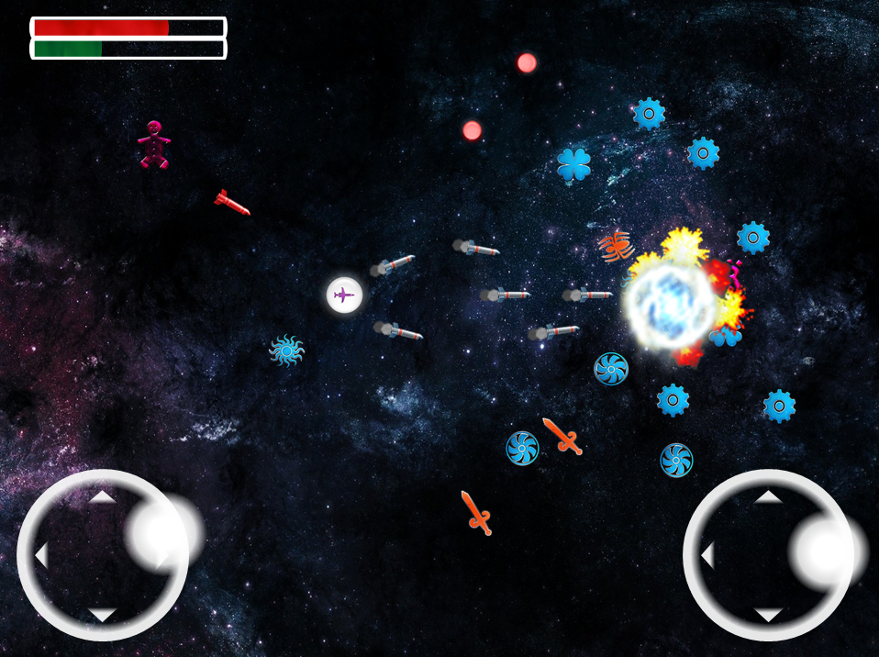
Introduction
온라인 액션 슈팅 게임
몬스터를 잡아 무기를 모으고 온라인에서 다른 사람들과 싸워 이긴다.

Slide 3
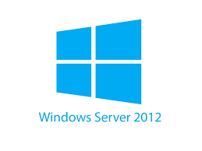
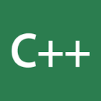



System Architecture
서버는 AWS에 가상머신으로 Windows Server 2012를 설치하고 그 안에 C++ Server Application을 배치
클라이언트는 안드로이드 플랫폼에서 GLES20을 이용하여 제작한다.

Slide 4
Contents
우주를 배경으로 하는 모바일 온라인 2D 액션 슈팅 대전 게임이다.
게임의 목적은 몬스터를 잡아 돈을 모으고 무기들을 구매하여 사람들과의 전투에서 승리하는 것이다.
게임 레벨은 40까지 있으며 유저가 Single play, Multi play를 선택하여 진행할 수 있다.
Single play를 선택할 경우 지도에는 몬스터만 등장하며 혼자 사냥을 즐길 수 있다.
Multi play를 선택할 경우 지도에는 다른 플레이어들이 등장하며 플레이어를 사냥할 경우
일반 사냥에 비해 높은 보상을 얻을 수 있다.
몬스터는 수십 종이 있으며 총 네 가지 타입으로 분류할 수 있다.
Zombie : 공격 능력이 없으며 느린 속도로 주변을 돌아다닌다.
Bomber : 빠른 속도로 Player에게 접근하여 자폭 공격을 수행한다.
Shooter : 느린 속도로 이동하며 갖고 있는 무기로 Player를 공격한다.
Boss : 한자리에 고정되어 여러 개의 무기로 Player를 공격한다.

Slide 5




























































Contents
ZOMBIE
BOMBER
SHOOTER

Slide 6
Contents
무기는 총 열 가지 종류가 있다.
Pistol : 약한 공격력의 총알을 느리게 발사한다.
Machinegun : 약한 공격력의 총알을 빠르게 발사한다.
Shotgun : 약한 공격력의 총알들을 한번에 여러 개씩 발사한다.
Whirlwind : 주변에 회오리가 몰아치며 가까이 있는 적들을 지속공격 한다.
Missile : 일자로 날아가 폭발하여 범위공격을 가하는 미사일을 발사한다.
Sniper rifle : 일자로 멀리 뻗어가는 강한 공격력의 총알을 발사한다.
Laser : 일자로 멀리 뻗어가며 지속 공격을 가한다.
Lightning : 여러 적들에게 한번에 강한 전기충격 공격을 가한다.
Strafe : 중간 공격력의 총알을 사방으로 난사한다.
Blackhole : 적들을 끌어들이고 지속공격을 가하는 Blackhole을 소환한다.
Guidedmissile : 적들을 추적하여 범위공격을 가하는 미사일을 발사한다.

Slide 7




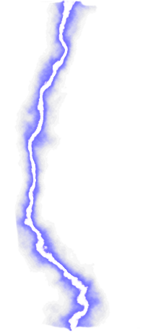
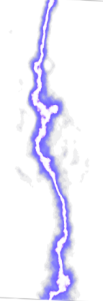




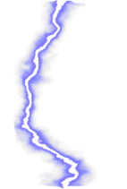


I
T
E
M
M
A
P
PVP
WEAPON - LIGHTNING

Slide 8



I
T
E
M
M
A
P
PVP
WEAPON - STRAFE

Slide 9
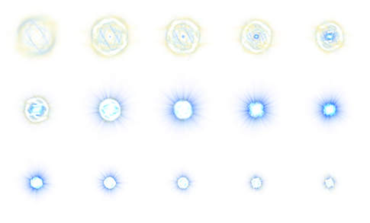

I
T
E
M
M
A
P
PVP
WEAPON – GUIDED MISSILE

Slide 10
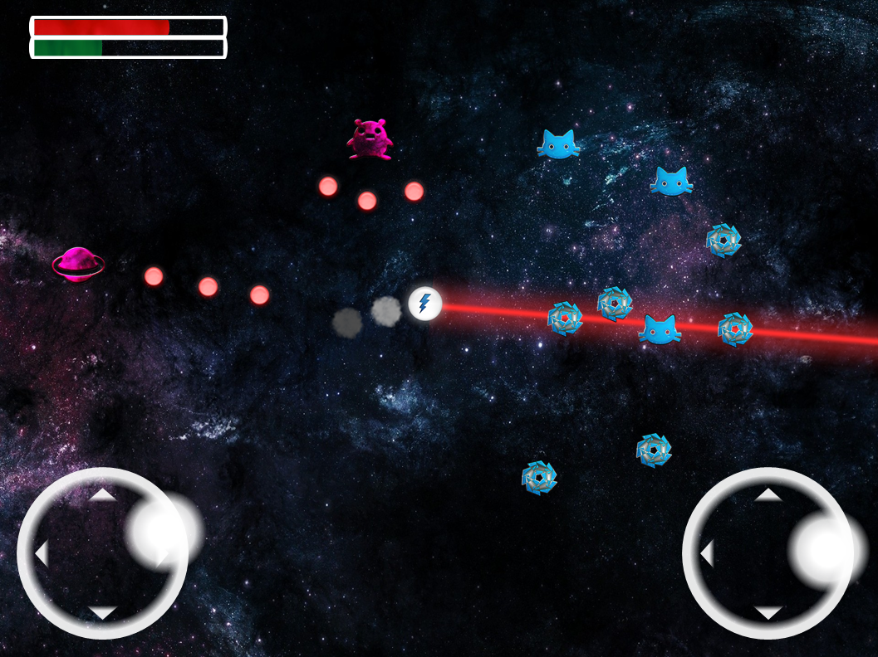

I
T
E
M
M
A
P
PVP
WEAPON - laser

Slide 11
Menu buttons
I
T
E
M
HP, EXP bar
M
A
P
PVP
Movement pad
Attack pad
UI – MAIN

Slide 12













UI – ITEM
I
T
E
M
PISTOL
machinegun
shotgun
I
T
E
M
MAX
M
A
P
whirlwind
missile
sniper
M
A
P
PVP
PVP
laser
lightning
strafe
shop
blackhole
guidedmissile

Slide 13


UI – SHOP
I
T
E
M
I
T
E
M
M
A
P
no
ad
30000
100000
200000
PVP
1 $
1 $
2 $
3 $
back

Slide 14
UI – MAP
I
T
E
M
1
2
3
4
5
I
T
E
M
M
A
P
PVP

Slide 15
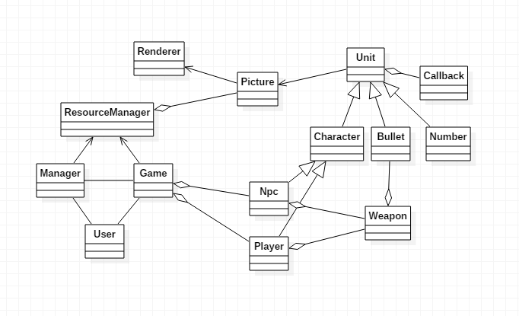
Class Diagram – Client

Slide 16
Class Diagram – Client
Renderer : 게임의 각종 요소들을 그린다.
ResourceManager : 그림, 소리 파일들의 Instance들을 관리한다.
Manager : UI 요소들을 생성 관리하고 이벤트를 처리한다.
Game : 게임 요소들을 생성 관리하고 이벤트를 처리한다.
User : 유저 데이터를 로컬 저장소에 읽거나 쓴다.
Unit : 모든 게임 요소, UI 요소등 Drawable object들의 원형으로서 충돌영역, 속도 등의 여러 가지 물리속성 들과
애니메이션 효과, Callback 이벤트 등을 관리한다.
Picture : 그림 파일을 읽어 들여 소유하고 render 함수에서 Renderer를 통해 화면에 표시한다.
Callback : UI 이벤트 또는 애니메이션 이벤트를 전달받아 실행한다.
Character : Npc와 Player의 원형으로서 hp를 관리한다.
Bullet : 총알을 관리하는 클래스로서 총알 종류에 따라 자동 생성을 해주고 Damage를 설정한다.
Number : 숫자를 받아서 숫자UI를 자동 생성해준다.
Npc : 게임 Npc들의 AI를 관리한다. AI는 상황에 따라서 자동으로 이동하거나 갖고 있는 무기로 Player를 공격한다.
Weapon : 무기 관리 클래스로서 사용자 입력에 따라 총알을 생성하여 발사한다.
생성되는 총알은 무기의 종류에 따라서 총알 종류와 개수가 다르다.
Player : 사용자 캐릭터를 관리하고 사용자 입력에 따라서 캐릭터를 이동하거나 갖고 있는 무기를 발사한다.

Slide 17
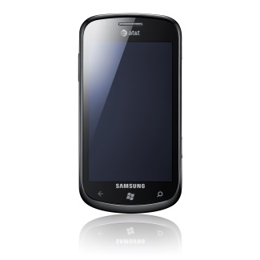
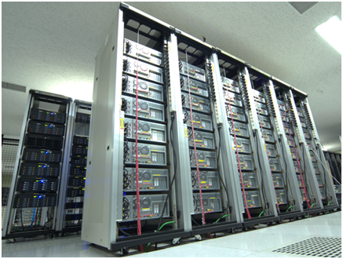
PACKET SEQUENCE
접속
ID부여
유저정보(무기, 레벨) 전달
유저정보(위치, 방향, 속도) 전달
무기발사(방향)
Room Broadcast
Client
Server
Room Broadcast
Room Broadcast

